Slide 1



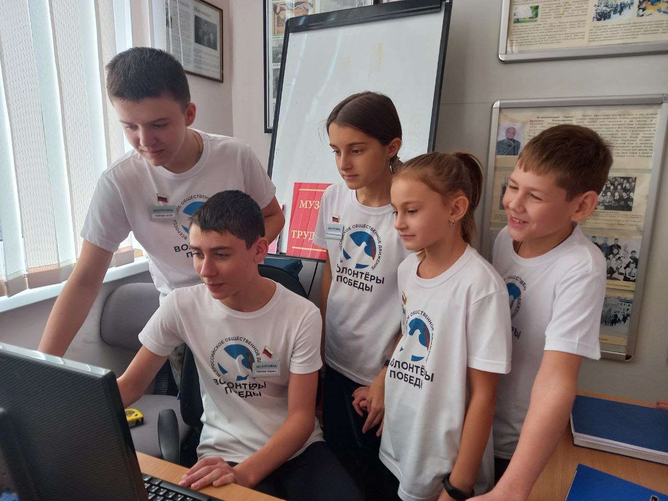
МУНИЦИПАЛЬНОЕ АВТОНОМНОЕ ОБЩЕОБРАЗОВАТЕЛЬНОЕ УЧРЕЖДЕНИЕ
«ПОЛЕССКАЯ СРЕДНЯЯ ОБЩЕОБРАЗОВАТЕЛЬНАЯ ШКОЛА»
Шевчука, 10. г. Полесск, Калининградская область, Россия, 238630
Тел./факс 8(40158)3-53-65. Е-mail: polessk-school@ rambler.ru
Волонтёрский отряд
"Память"
МАОУ Полесская СОШ

Slide 2
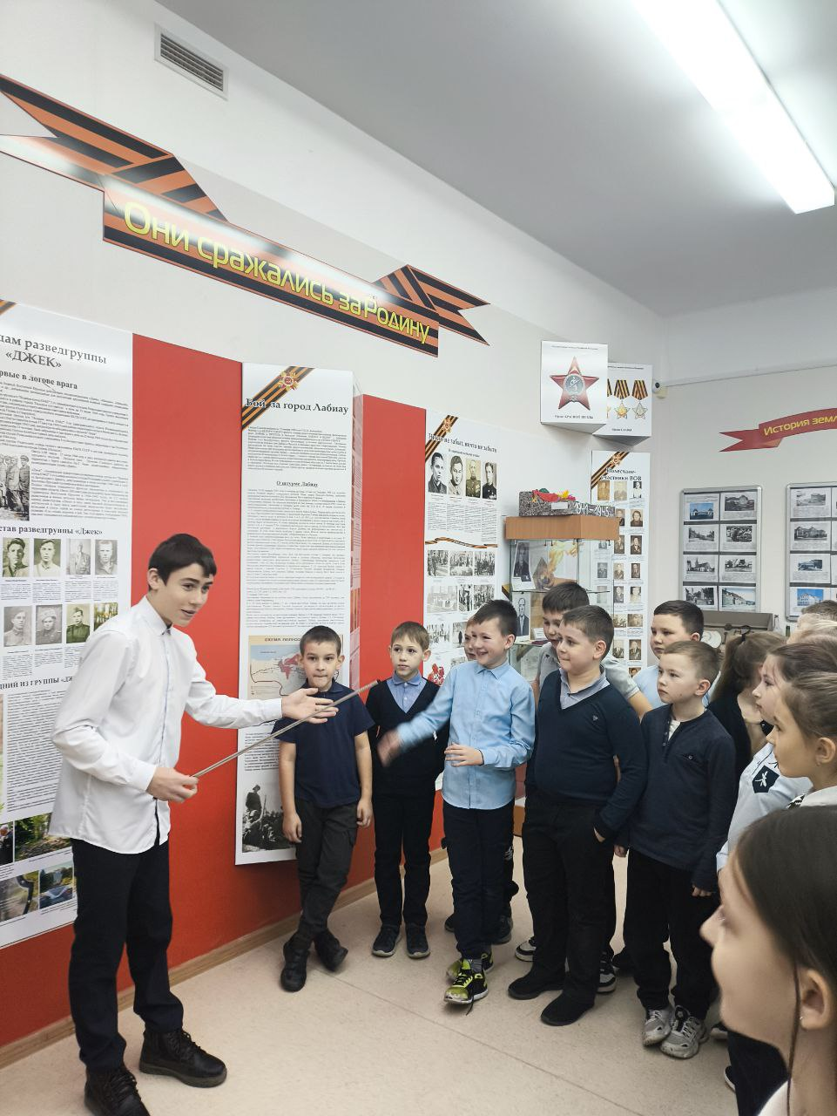
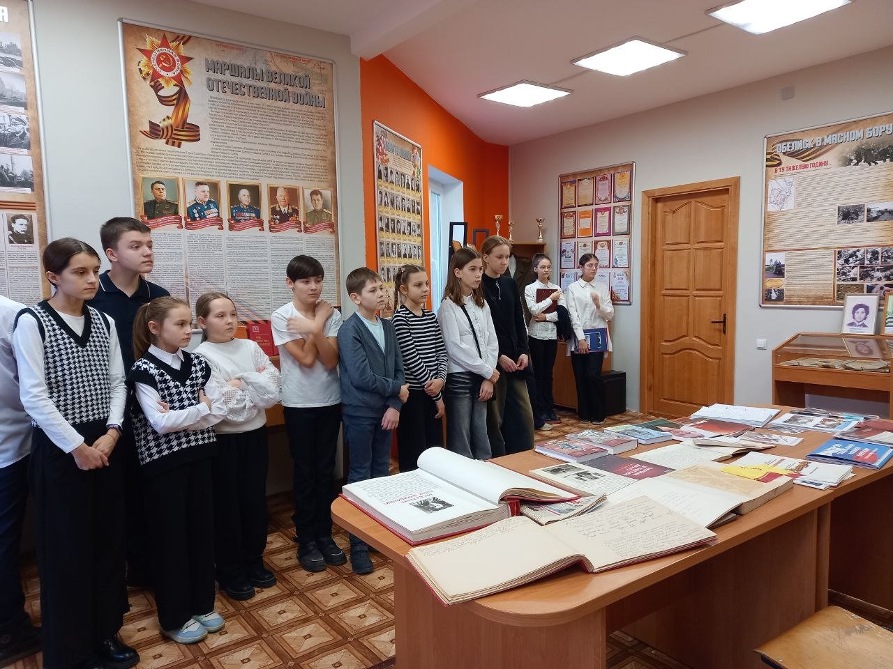
Деятельность Отряда "ПАМЯТЬ", осуществляется в тесном сотрудничестве с администрацией школы, учителями, классными руководителями, родителями обучающихся (законными представителями), руководителями кружков, секций, исполнительными органами власти, с общественными организациями, связанными с обеспечением развития и воспитания детей.

Slide 3

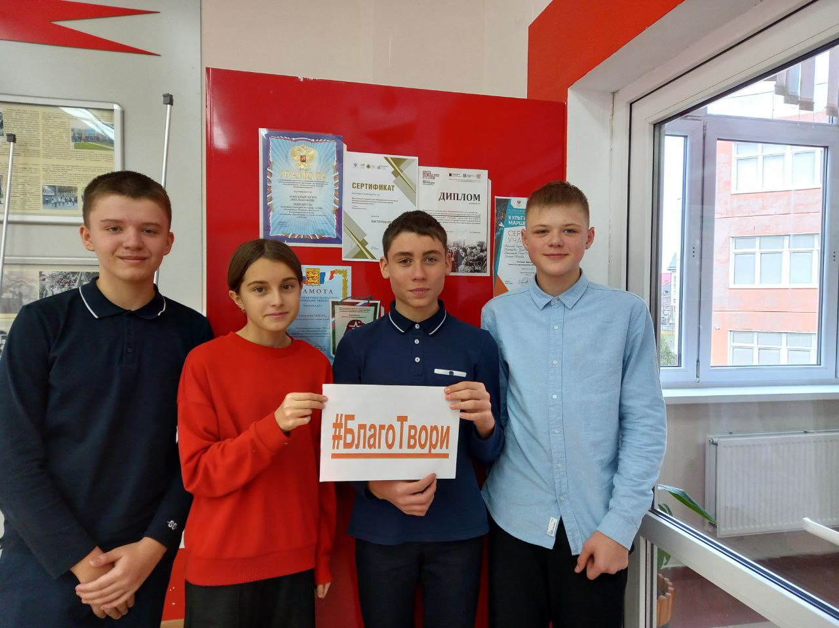
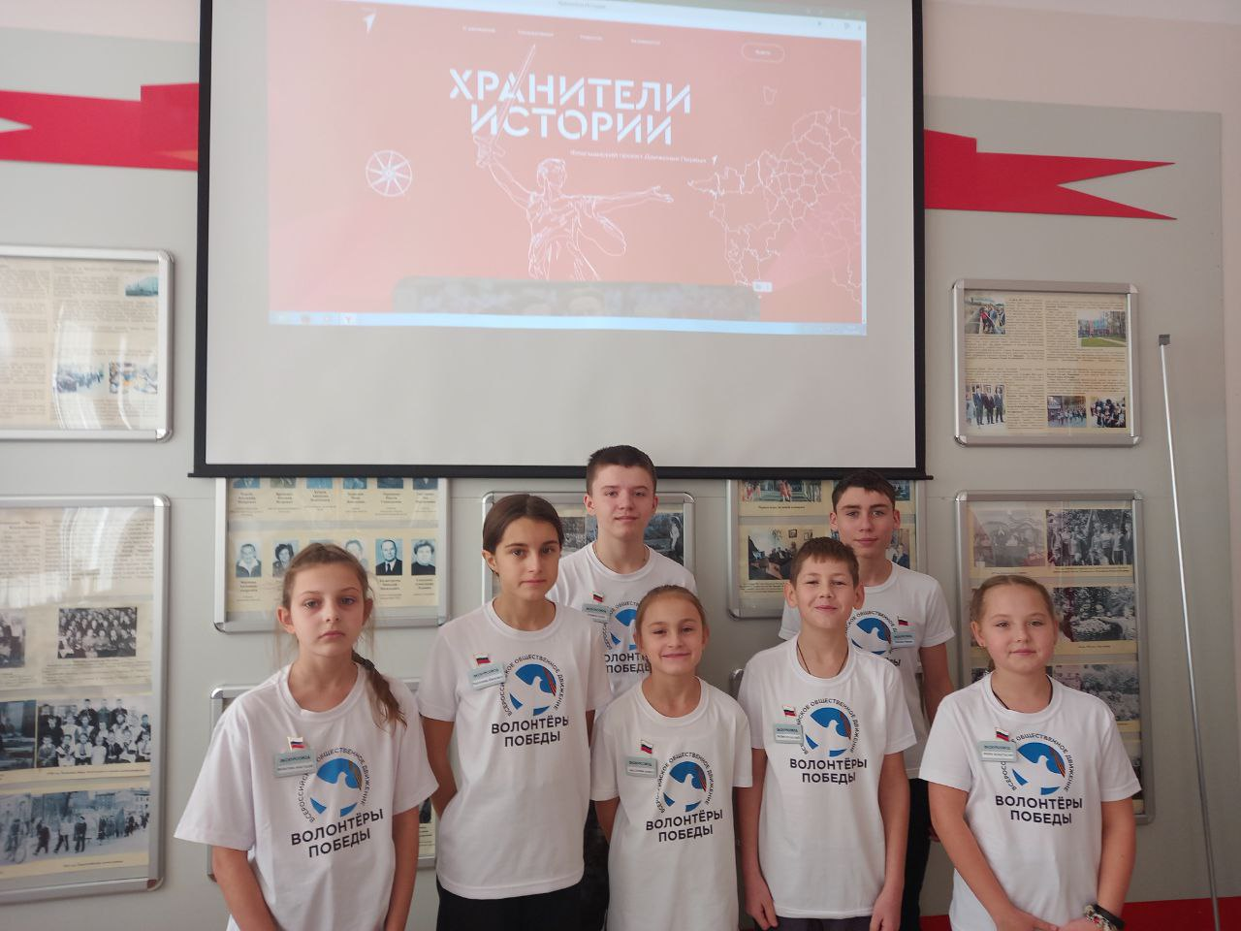
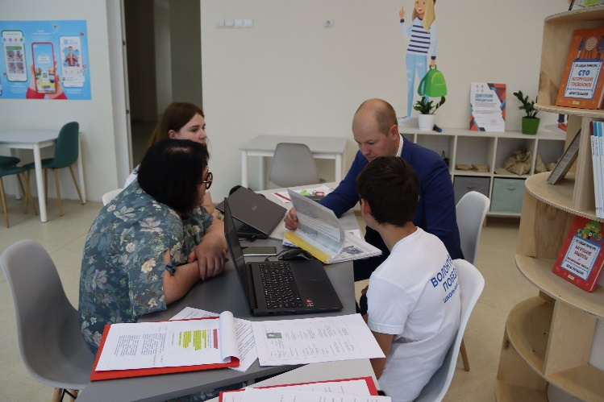
Деятельность волонтеров осуществляется по группам:
- Поиск информации и увековечение памяти об участниках ВОВ
- поиск и анализ информации о погибших и пропавших без вести.
-Работа в школьном музее
-Проведение экскурсий
Работа над проектами

Slide 4
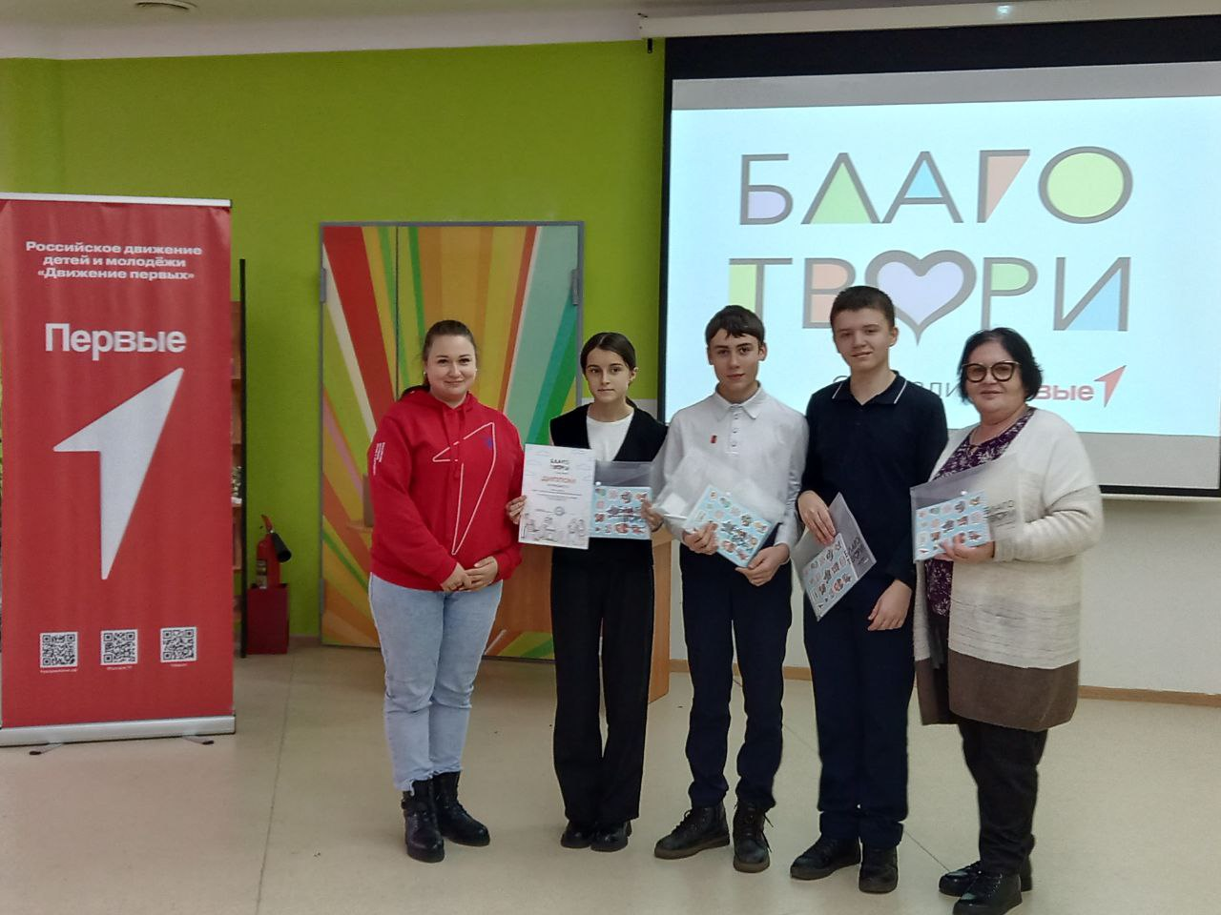
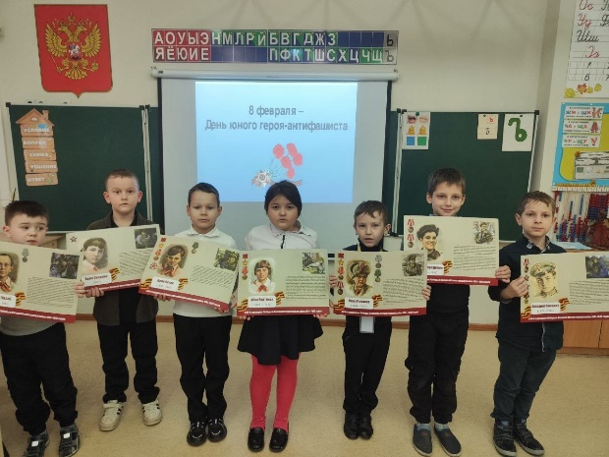
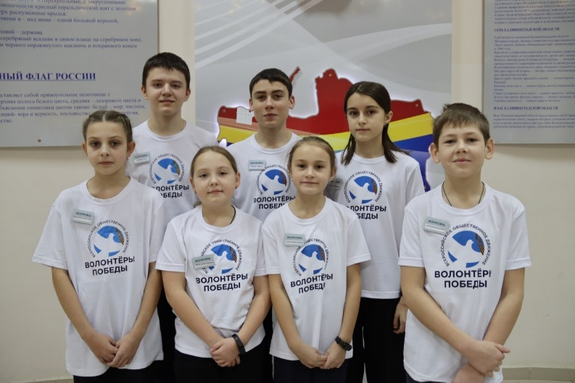
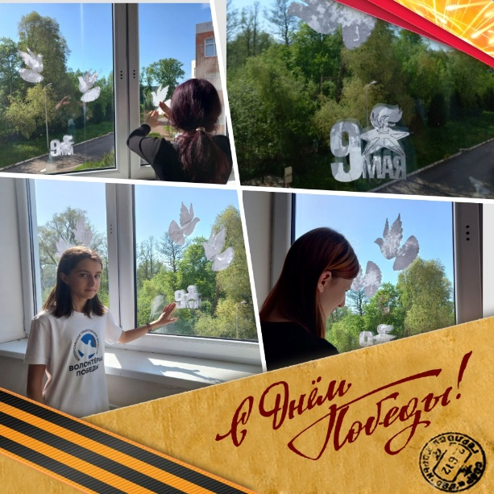
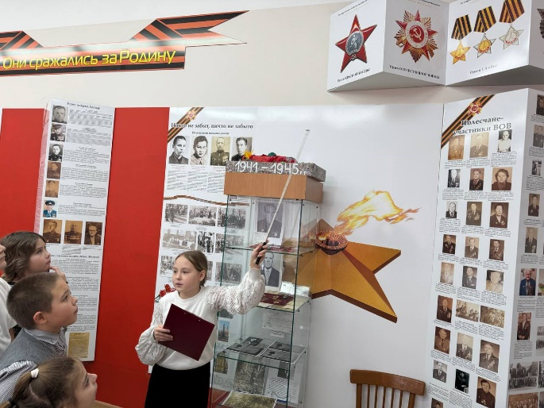
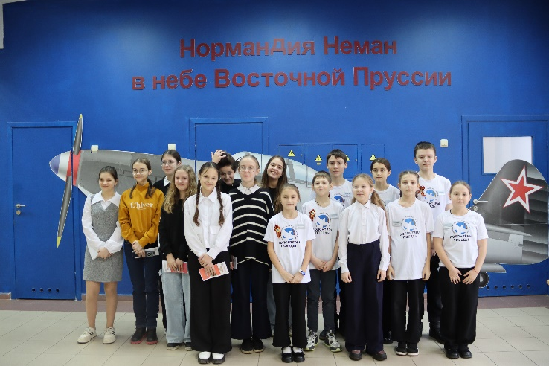
Участник добровольческой программы "Курс на Добро" в 2024-2025 учебном году продвинутый уровень.
Участник Всероссийских соревнований «Волонтёрские рекорды «Первых» апрель 2023 - ноябрь 2024 года.

Slide 5
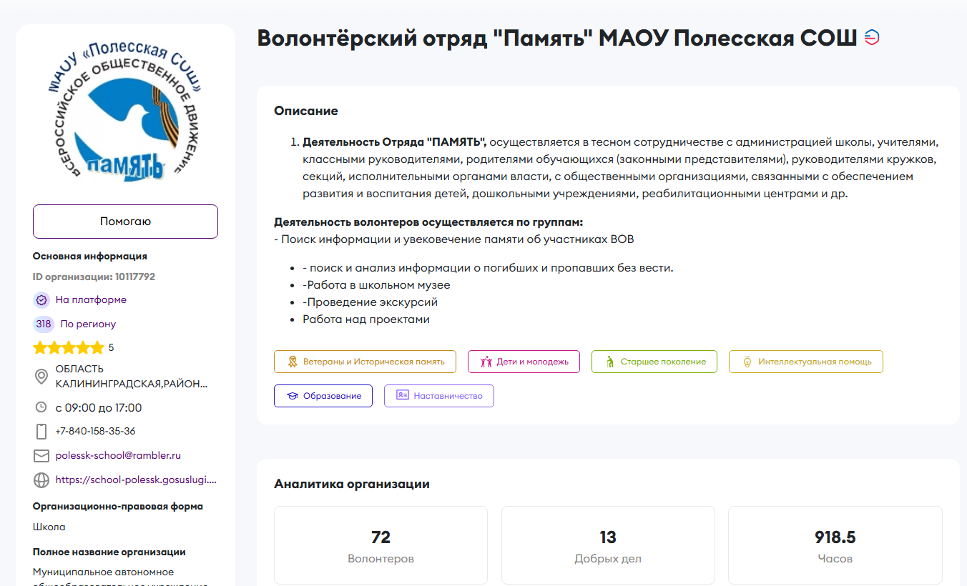
https://dobro.ru/organizations/10117792/info

